Slide 1
یخ خشک چیست و کاربرد آن
محمد وجهی

Slide 2
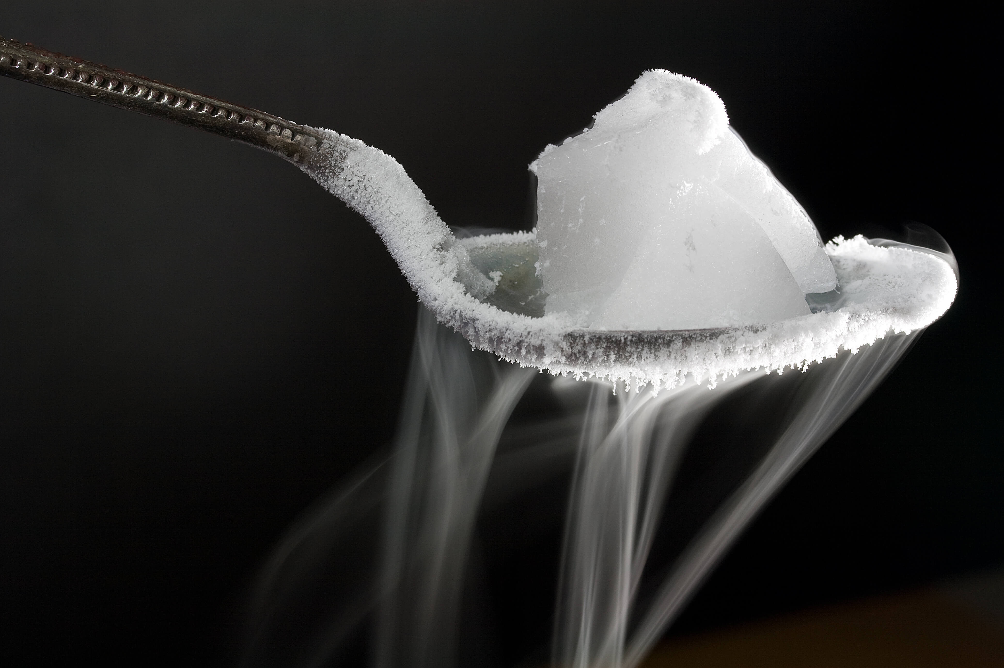
یخ خشک چیست
یخ خشک شکل جامد کربن دی‌اکسید است.
  و علتی که آن را به این نام می‌خوانند این است که همچون یخ سرد است
یخ خشک هیچ رطوبتی بر جای نمی‌گذارد.
این ماده ذوب نمی‌شود بلکه تصعید شده یعنی با افزایش دما از فاز جامد مستقیما به فاز بخار می‌رود.

Slide 3
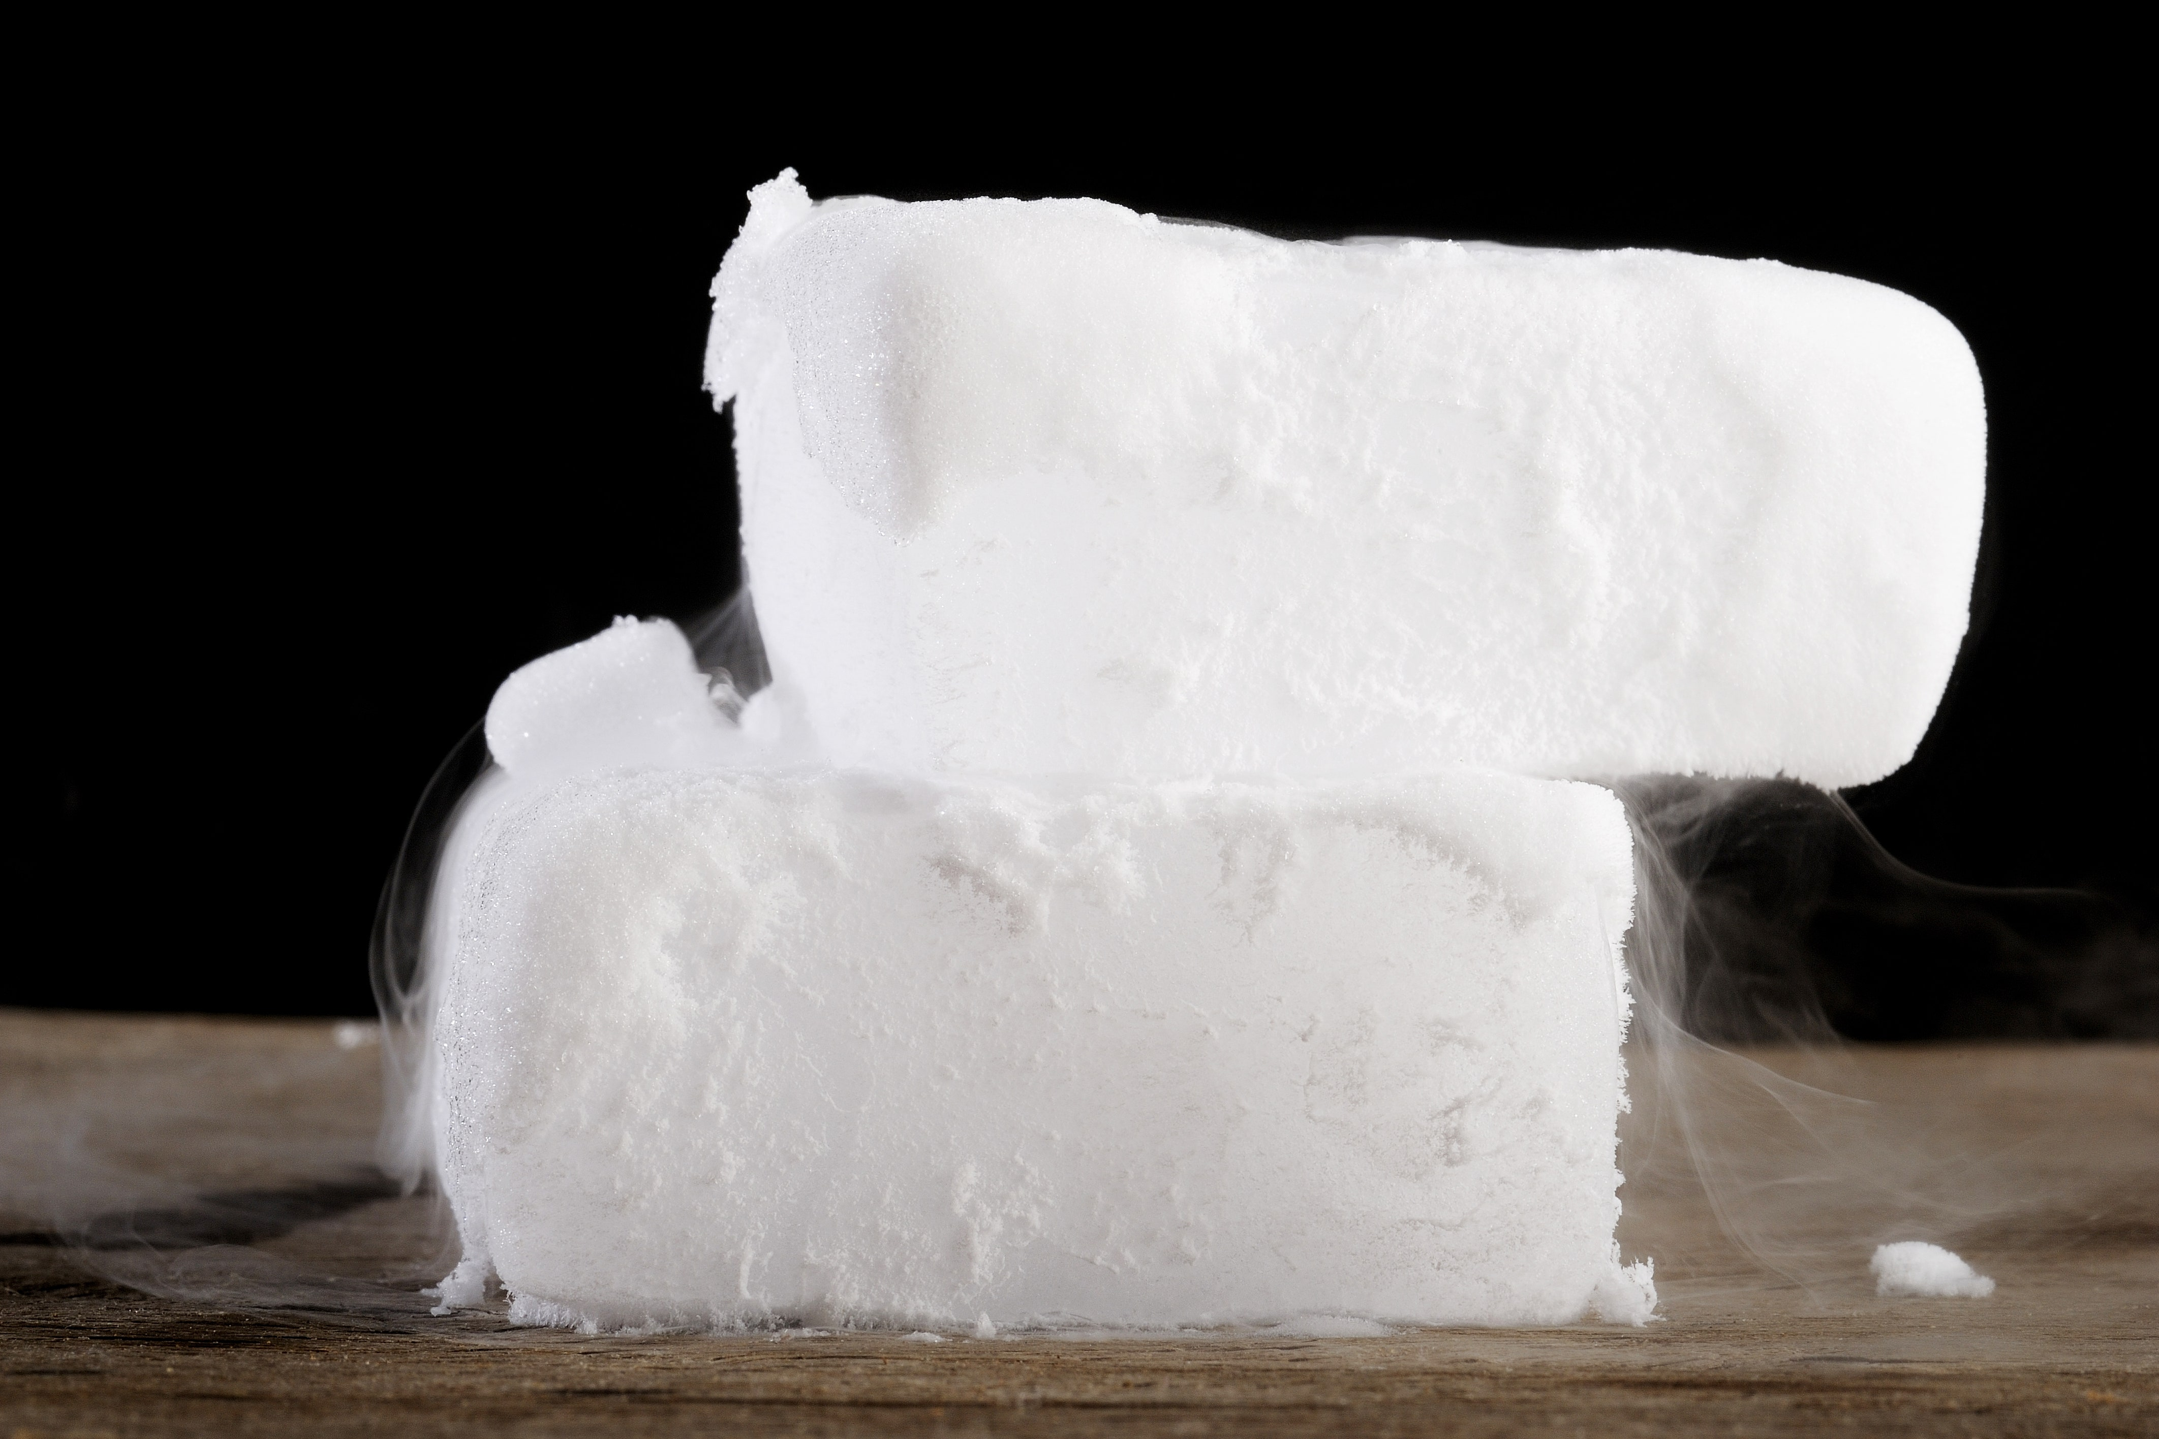
تاریخچه ی یخ خشک
در سال ۱۸۳۵ میلادی شیمیدانی از کشور فرانسه برای نخستین بار یخ خشک را کشف کرد.
  آدرین ژان پیر پیلوریه

Slide 4
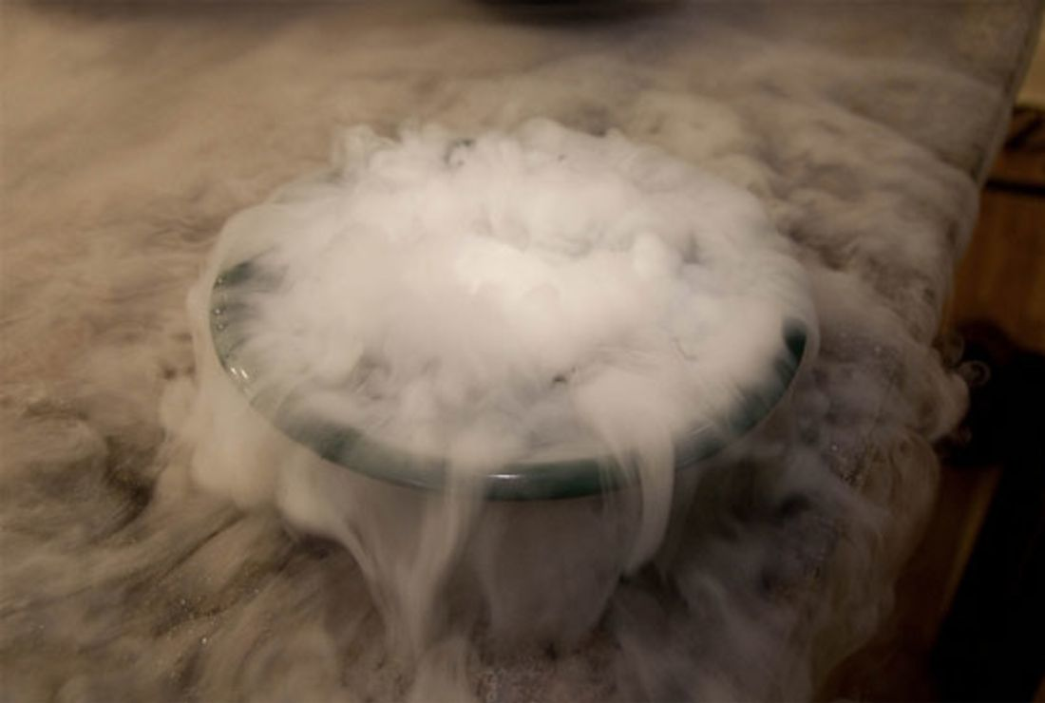
کاربرد یخ خشک
استفاده برای سرد سازی بدون یخچال در موارد پزشکی، صنایع هوایی و... برای انتقال مواد خاص
استفاده برای جلوه‌های ویژه و ایجاد مه یا بخار
استفاده در آزمایشگاه‌ها و مراکز علمی
صنعت روغن
ذخیره مواد غذایی
صنعت پخت نان
کندن سرامیک از کف
پایین بردن دما در واکنش های شیمیایی

Slide 5
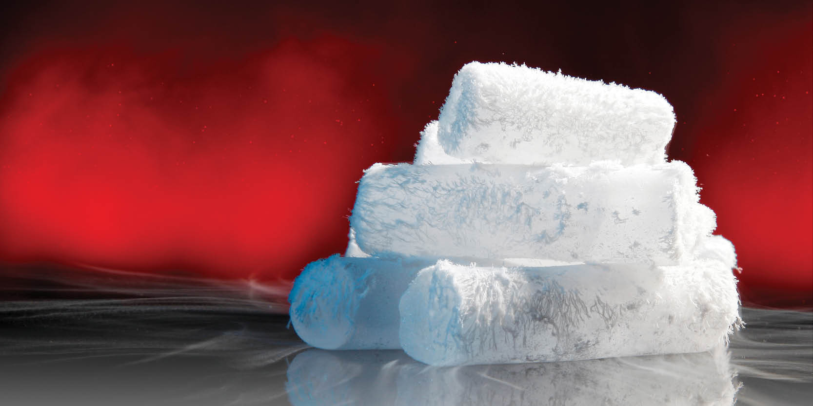
ادامه ی کاربرد های یخ خشک
انقباض فلزات جهت فیت شدن
چاه‌های آب
جذب‌کننده مگس‌ها و حشرات موذی
خنک کردن انواع نوشیدنی ها
باران‌زا کردن ابرها
تهیه نوشابه
پزشکی
انتقال گیاهان
رشد گیاهان
کند کردن واکنشهای شیمیایی
عامل تولید فشار

Slide 6
پایان
منبع: ویکی پدیا

